Slide 1
Presentación Portafolio Título
“MORI”
Ingeniería Informática
Escuela de Informática y Telecomunicaciones
Sede Puente Alto
2026

Slide 2
LOTUS
Dreyco Roman
  JEFE / Diseñador
  Organizar y diseñar la web y documentación
INTEGRANTES DEL PROYECTO
Benjamín Concha
  Analista Programador
  Funciones desempeñadas
Victoria Bahamondes
  QA
  Funciones desempeñadas
Rodrigo Riquelme
  DBA
  Funciones desempeñadas

Slide 3
Descripción del Proyecto
Problemática
Las PyMEs y empresas emergentes en Chile carecen de soluciones digitales accesibles y de bajo costo para gestionar sus operaciones. Los sistemas ERP existentes son costosos, complejos o no se adaptan a sus necesidades específicas, lo que limita su crecimiento y competitividad.
Propuesta de solución
MORI es un sistema de gestión y administración Open Source, diseñado para PyMEs y startups. Ofrece módulos de control de asistencia, gestión documental, pagos y administración de clientes, con una arquitectura adaptable y responsive para facilitar la digitalización de pequeñas empresas.

Slide 4
Objetivo General
Diseñar y desarrollar MORI como una plataforma base completamente funcional y de código abierto, que permita a empresas emergentes, startups y PyMEs con recursos limitados acelerar la creación de soluciones digitales, eliminando la necesidad de comenzar desde cero en cada proyecto.
Objetivos Específicos
Desarrollo web / Infraestructura / Seguridad / Personalización / Documentación

Slide 5
Alcances
Qué hace el Sistema:
Login/Registro con autenticación segura
Sistema de roles (Admin, Supervisor, Empleado)
Control de asistencia con validación facial y GPS
Cálculo automático de distancia domicilio-oficina para bonos
Generación de nómina mensual y exportación a PDF
Gestión documental con trazabilidad de lectura
Dashboard administrativo con indicadores
Sistema de pagos ajustable a diferentes modelos de negocio
CRUD adaptable para gestión de clientes
Módulo de solicitudes
Interfaz responsive (PC, tablets, móviles)
Qué NO hace:
No integra con ERPs externos como SAP
No incluye módulo de reclutamiento en esta versión
No realiza integración con pasarelas de pago externas (Mercado Pago/Webpay) en versión inicial
No genera modelos predictivos de asistencia o rotación

Slide 6
Usuarios
Administrador Global: Control total del sistema, configuración de empresas, usuarios y parámetros globales
Administrador de Empresa: Gestiona su propia empresa, departamentos, empleados y configuración interna
Supervisor: Visualiza reportes, aprueba solicitudes, gestiona equipos de trabajo
Empleado: Marca asistencia, visualiza nóminas, solicita permisos, gestiona perfil

Slide 7
Lista de Requerimientos funcionales
Login con código
Validación facial
Registro de geolocalización
Roles de usuario
Código de ingreso temporal
Gestión de empresas
Estructura de empresa
Asignación de múltiples roles
Importación masiva de usuarios
Marcación de entrada/salida
Validación de geocerca
Registro fuera de zona
Mapa de ingresos en tiempo real
Registro de domicilio
Cálculo de distancia
Rangos de distancia para bonos
Cálculo de bono por lejanía
Subida de documentos
Trazabilidad de lectura de PDF
Firma digital de documentos
Bandeja de documentos pendientes
Generación de nómina mensual
Exportación de nómina a PDF
Visualización de recibo de pago
Solicitud de pagos extra
Definición de horarios base
Cálculo de horas efectivas
Métrica de rendimiento semanal
Asignación de tareas pendientes
Inicio de viaje en app
Registro de viaje
Reporte de tiempos de viaje
Centro de ayuda (FAQ)
Tickets de soporte
Respuestas automáticas
Funciones de app móvil
Acceso a cámara en app
Registro periódico de GPS
Notificaciones push

Slide 8
Lista de Requerimientos - No funcionales
Arquitectura
Escalabilidad
Seguridad
Privacidad GPS
Corroboración
Rendimiento
Logs
Open Source
Documentación
Backup

Slide 9
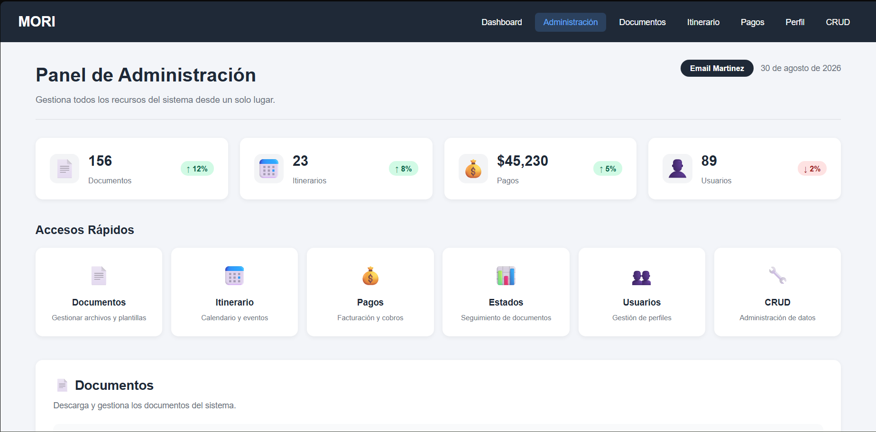
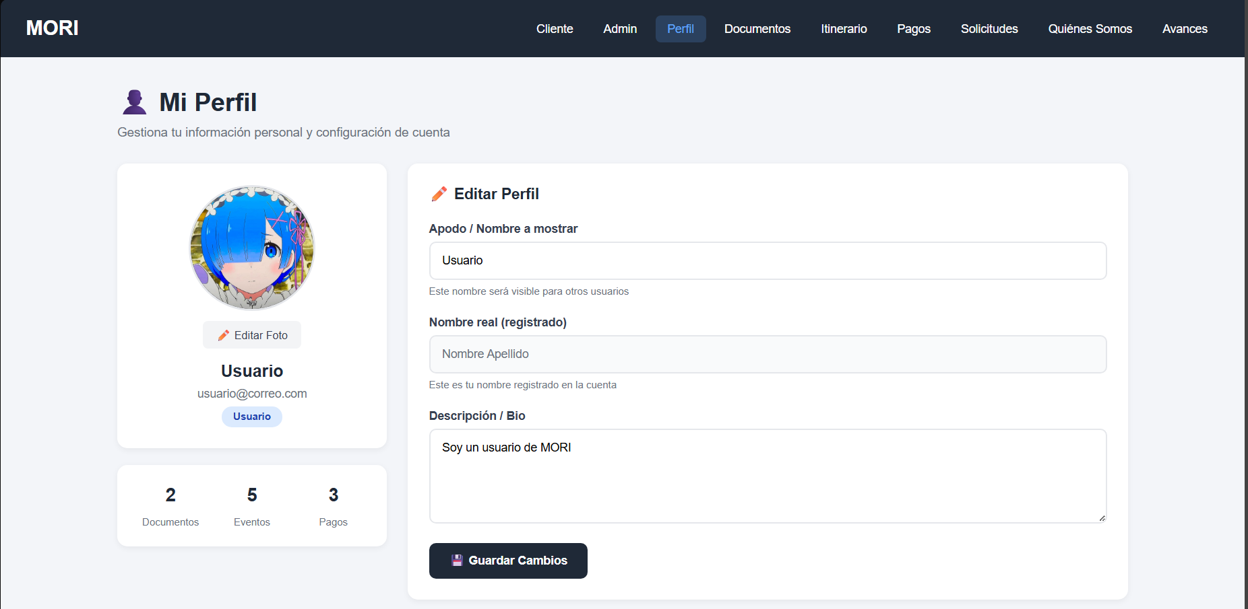
Mockups del Sistema

Slide 10
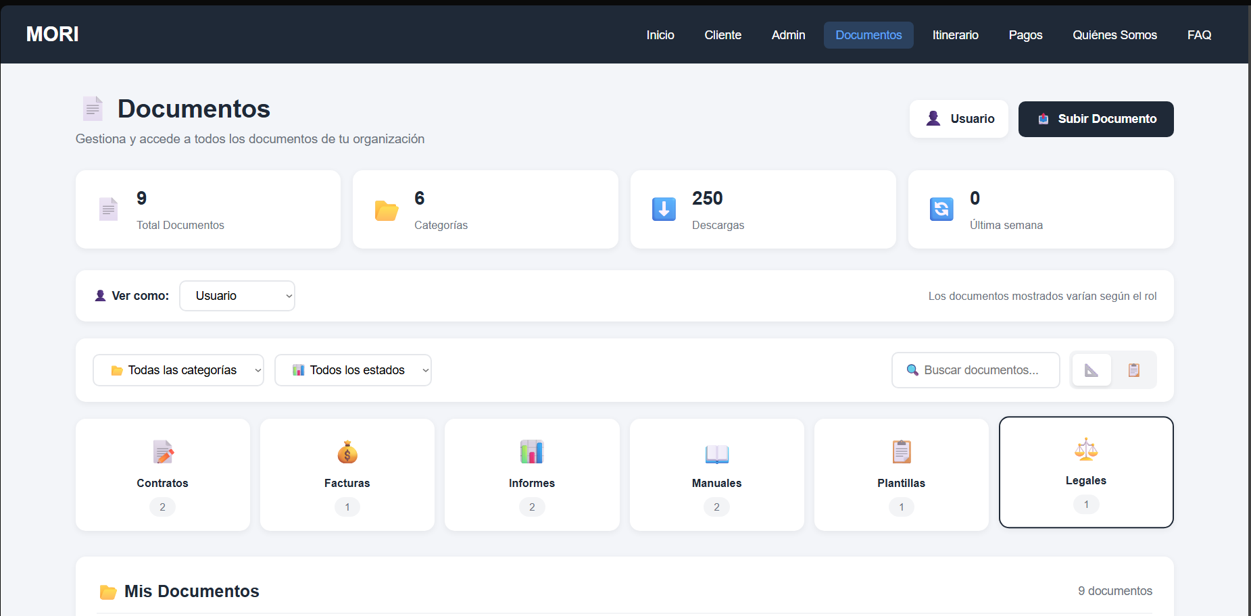
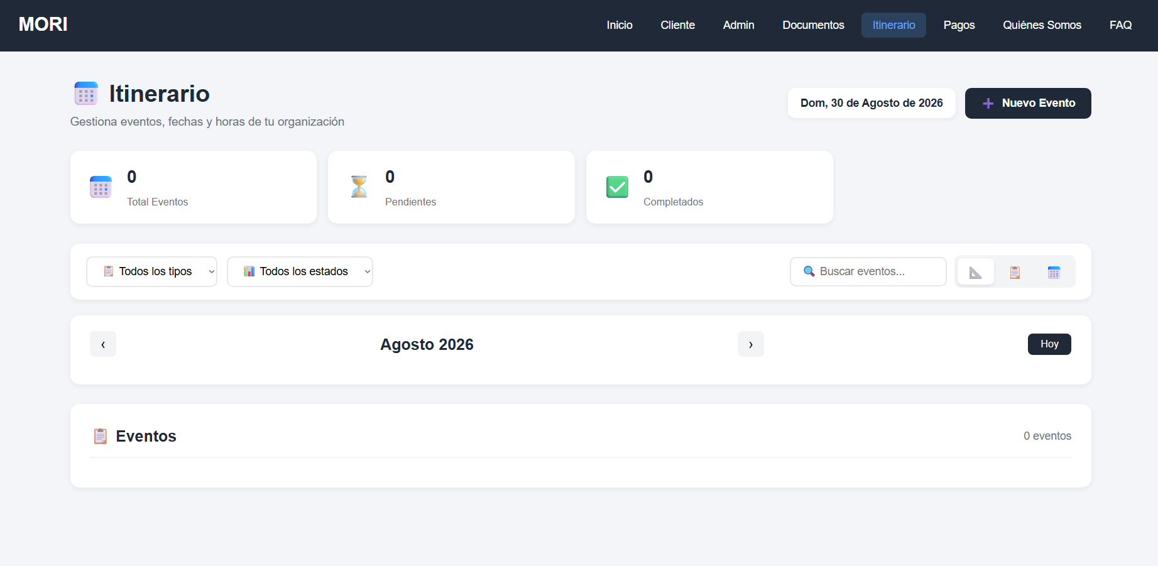
Mockups del Sistema

Slide 11
Hitos Importantes
Nombre Fase | Fechas
Inicio del Proyecto | 30 de julio de 2026
Entrega Fase 1 | 07 de septiembre de 2026
Entrega Fase 2 (Primera Parte) | 30 de septiembre de 2026
Lanzamiento Versión Alpha | 10 de octubre de 2026
Entrega Fase 2 (Segunda Parte) | 09 de noviembre de 2026
Entrega Final / Término del Proyecto | 01 al 05 de diciembre de 2026
Todas las fechas son un aproximado y no son referentes a las fechas finales

Slide 12
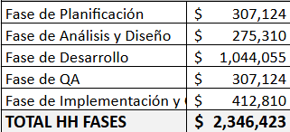
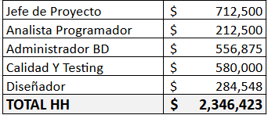
Costos por Fase - Costos Horas Hombre
por Rol

Slide 13
Tecnologías del Desarrollo
Frontend: HTML5, CSS3, JavaScript
Backend/BD: Supabase
Seguridad: HTTPS, RLS, autenticación integrada
APIs Externas: Google Maps, WebRTC, Geolocation API (referencia)
Notificaciones: Supabase Realtime
Control Versiones: Git / GitHub

Slide 14
Conclusión
El proyecto MORI representa una solución integral y accesible para la digitalización de PyMEs y empresas emergentes, abordando las principales necesidades de gestión interna con estándares de calidad, seguridad y usabilidad.
Principales aportes:
Democratización del acceso a herramientas digitales para pequeñas empresas
Reducción de costos de implementación mediante código abierto
Arquitectura escalable y adaptable a diferentes rubros
Integración de tecnologías modernas (React, Flutter, Node.js, PostgreSQL)
Cumplimiento de estándares IEEE 830, ISO 9000 y PMI

